Slide 1
分子荧光与磷光光谱分析法
分子荧光: Fluorescence
分子磷光: Phosphorescence

Slide 2
第一节 基本原理

Slide 3
一、荧光、磷光产生的机理
1、荧光、磷光的产生
当物质分子吸收入射光子的能量之后，发生了价电子从较低的能级到较高能级的跃迁，这时分子被激发而处于激发态，称为电子激发态分子。这一电子跃迁过程经历的时间约为10⁻¹⁵ s。
跃迁所涉及的两个能级间的能量差，等于所吸收光子的能量。紫外、可见光区的光子能量较高，足以引起价电子发生电子能级间的跃迁。

Slide 4
激发态分子不稳定，它可能通过辐射跃迁和非辐射跃迁的衰变过程而返回基态。
辐射跃迁的衰变过程伴随着光子的发射，即产生
荧光或磷光。
非辐射跃迁：振动弛豫（VR）
内转化（ic）
系间窜越（isc）
这些衰变过程导致激发能转化为热能传递给介质。

Slide 5
振动弛豫：分子将多余的振动能量传递给介质而
衰变到同一电子能级的最低振动能级
的过程。
内转化：相同多重态的两个电子态间的非辐射跃
迁过程。
例如： S₁ S₀ T₂ T₁
系间窜越：不同多重态的两个电子态间的非辐射
跃迁过程。
例如： S₁ T₁ T₁
S₀

Slide 6
内转换
内转换
振动弛豫
S₂
系间跨越
S₁
T₂
能
量
T₁
发
射
荧
光
发
射
磷
光
吸
收
外转换
振动弛豫
S₀
λ ₃
λ ₁
λ ₂
λ ′₂

Slide 7
假如分子被激发到S₂以上的某个电子激发单重态的不同振动能级上，处于这种激发态的分子，很快（约10⁻¹²~ 10⁻¹⁴s）发生振动弛豫而衰减到该电子态的最低振动能级，然后又经过内转化及振动弛豫而衰变到S₁态的最低振动能级。接着，有以下几种衰变到基态的途径：
S₁ S₀ 辐射跃迁 荧光
S₁ S₀ 内转化
S₁ T₁ 系间窜越
T₁ S₀ 辐射跃迁 磷光
T₁ S₀ 系间窜越

Slide 8
内转化速率很快（k为10¹¹~ 10¹³s⁻¹ ）， S₂以上的激发单重态的寿命很短（ 10⁻¹~ 10⁻¹³s ），因而除极少数例外，通常在发生辐射跃迁之前便发生了非辐射跃迁而衰变到S₁态。所以所观察到的荧光寿命通常是来自S₁态的最低振动能级的辐射跃迁。
系间窜越是自旋禁阻的，因而其速率常数小得
多（ 10²~ 10⁶s⁻¹ ）。

Slide 9
荧光是来自最低激发单重态的辐射跃迁过程所伴随的发光现象。发光过程的速率常数大，激发态的寿命短。
磷光是来自最低激发三重态的辐射跃迁过程所伴随的发光现象，发光过程的速率常数小，激发态的寿命相对较长。

Slide 10
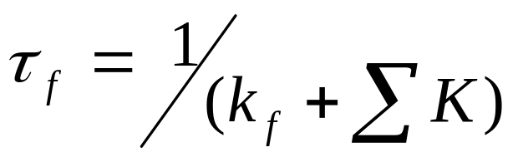
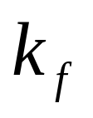
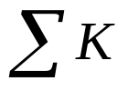
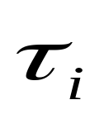
2、荧光、磷光的寿命和量子产率
荧光寿命τ_{f} ：荧光分子处于S₁激发态的平均寿命
：荧光发射过程的速率常数
：各种分子的非辐射衰变过程的速率常
数的总和。
典型的 在10⁻⁸~ 10⁻¹⁰s

Slide 11




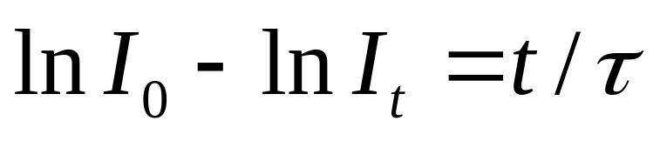


磷光寿命τ_{p} ：磷光分子处于T₁激发态的平均寿命。
T₁ S₀ 自旋禁阻的跃迁
<<
>>
达到毫秒级
荧光（或磷光）强度的衰变
：t=0 荧光强度
：t=t 光强度

Slide 12
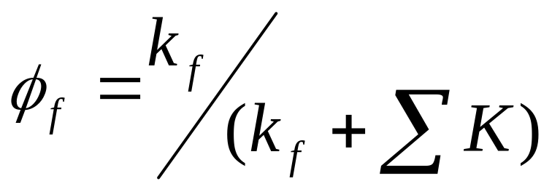

荧光量子产率（φ_{f}）定义为荧光物质吸光后所发射的荧光的光子数与所吸收的激发光的光子数之比值。
荧光量子产率的大小取决于荧光发射与非辐射跃迁过程的竞争结果。
<<
1

Slide 13
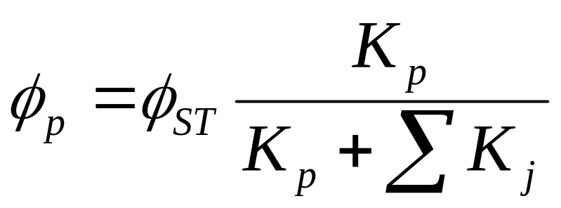
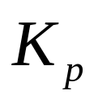
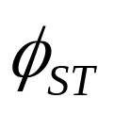

磷光量子产率（φ_{p}）
：磷光发射的速率常数
：S₁ T₁系间窜越的量子产率
：与磷光发射过程相竞争的从T₁态发生
的所有非辐射跃迁过程的速率常数的
总和。

Slide 14
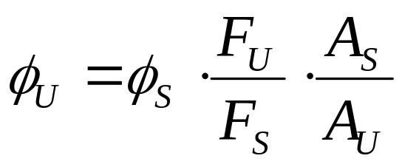
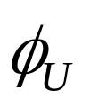





荧光（或磷光）量子产率的大小，主要决定于化合物的结构与性质，同时也与化合物所处环境因素有关。可用参比法进行测定。
、 、 ：待测物质的荧光量子产率、积分
荧光强度、吸光度
、 、 ：参比物质的荧光量子产率、积分
荧光强度、吸光度

Slide 15
二、荧光、磷光与分子结构的关系
分子中的电子是依序排列在能量由低到高的分子轨道上。
σ*
反键轨道
π*
n
电子
π
键合轨道
σ
图8-2.有机分子吸光所涉及的能层

Slide 16
虽然很多物质能够吸收紫外和可见光，然而只有一部分物质能发荧光或磷光，分子能否发荧光或磷光，在很大程度上决定于它们的分子结构。
具有大的共轭双键（π键）体系；
具有刚性的平面构型；
环上的取代基是给电子取代基团；
其最低的电子激发单重态为（π，π*）型。

Slide 17
1、共轭π键体系
具有共轭双键体系的分子，含有易被激发的非定域的π电子；
共轭体系越大，非定域的π电子越容易被激发，且有更强的荧光。
例如：F强度：苯＜萘＜蒽＜丁省
λem： 苯＜萘＜蒽＜丁省

Slide 18
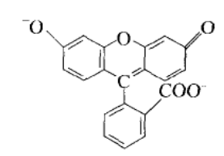
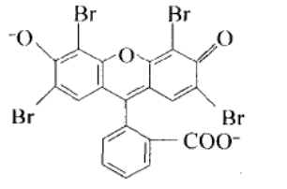
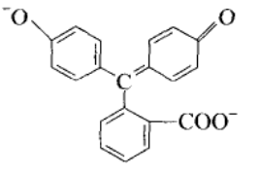
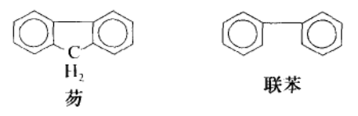
2 、刚性平面构型
具有刚性平面构型的分子，其振动和转动的自由度减小，从而增大了发光的效率
例如： 荧光素、曙红 强荧光
酚酞 无荧光
荧光素
曙红
酚酞
芴有荧光 ，联二苯没有荧光

Slide 19
3 、取代基的影响
给电子取代基使荧光增强
-NH₂、-NHCH₃、-N(CH₃)₂、-OH、-OCH₃、-CN、-F
例如： F_{苯胺} > F_{苯}
其激发态常由环外的羟基或氨基上的n电子激发转移到环上而产生的，它们的n电子的电子云几乎与芳环上的π轨道平行，从而共享共轭π电子结构。

Slide 20
吸电子取代基使荧光减弱
醛基、羰基、羧基、硝基
虽也含有n电子，但n电子的电子云并不与芳环上的π电子云共平面，其 n → π*的跃迁为禁阻跃迁，且 S₁ T₁系间窜越的概率大，故而荧光减弱。
例如： 苯 荧光
硝基苯 无荧光
Cl、Br、I等重原子取代基，通常导致荧光减弱、磷光增强。

Slide 21
4、 最低电子激发单重态的性质
π → π*：自旋许可的跃迁
摩尔吸光系数大， 10⁴
激发态寿命短
S₁ T₁系间窜越概率较小
n → π*：自旋禁阻的跃迁
摩尔吸光系数小，10²
激发态寿命长
S₁ T₁系间窜越的几率大

Slide 22
荧光： π→ π* > n → π*
磷光： n → π* 有利
不含N、O、S等杂原子的芳香化合物：
最低激发单重态 S₁（π、π*）
含N、O、S等杂原子的芳香化合物：
最低激发单重态 S₁（n、π*）

Slide 23
三、影响分子发光的环境因素
1、溶剂的影响
（1）溶剂极性的影响
荧光体的偶极与溶剂分子的偶极之间存在着
静电作用，溶剂分子围绕在荧光分子的周围组成
了溶剂笼。
许多共轭芳族化合物，激发时发生了π π* 跃迁，其激发态比基态具有更大的极性，随着溶剂
极性的增大，激发态比基态能量下降得更多，结
果荧光光谱向长波长方向移动。

Slide 24
（2）荧光体与溶剂间的特殊化学作用（氢键）
荧光体的基态分子与溶剂分子形成氢键络合物，荧光物质的吸收光谱、荧光光谱都受影响，荧光体的激发态分子与溶剂分子形成氢键络合物，荧光光谱受影响。
n → π*跃迁、某些分子内电荷转移跃迁
涉及非键的孤对电子
随溶剂形成氢键能力增大
荧光光谱向短波方向移动

Slide 25
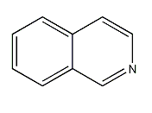
某些芳族羰基化合物和氮杂环化合物
非极性、疏质子溶剂中 激发单重态（n、π*） 荧光弱或无
高极性的氢键溶剂中 激发单重态（ π 、π*） 荧光强
例如: 异喹啉
在环己烷中 无荧光 发磷光
在水中 发荧光

Slide 26
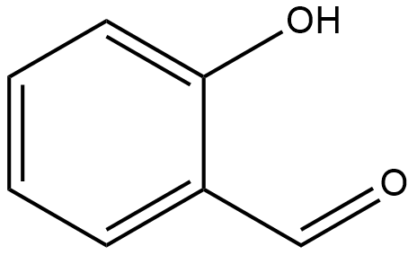
2 、介质酸碱性的影响
如果荧光物质是一种有机弱酸或弱碱，它们的分子及其相应的离子，可视为两种具有不同荧光特性的型体，介质的酸碱性变化将使两种不同型体的比例发生变化，从而对荧光光谱的形状和强度产生很大的影响。
例如： 水杨醛 ( ) 不发荧光，强磷光
碱性溶液中 酚基解离 强荧光
浓无机酸溶液中 羰基质子化 强荧光
（ π 、π*） （n、π*）

Slide 27
3 、介质的温度和黏度的影响
T VR ic F p
黏度 VR ic F p
4、有序介质的影响
表面活性剂或环糊精溶液属于有序介质，对发光分子的发光特性有着显著的影响。

Slide 28
四．溶液荧光、磷光的熄灭
荧光的熄灭广义的包括了任何可使荧光增强度
降低的作用。狭义的仅仅指那些由于荧光物质分子与溶剂分子或其他溶质分子的相互作用所引起的荧光强度降低的现象，这些会引起荧光的熄灭的物质称为熄灭剂 。
狭义的荧光熄灭的原因是溶液中熄灭剂分子和
荧光物质分子之间发生相互作用而引起荧光物质分子的荧光效率降低或荧光物质激发态的寿命缩短，从而导致荧光强度的降低。

Slide 29
淬灭剂
动态淬灭：在动态猝灭的过程中，发光物质的激发态分子通过与淬灭剂分子的碰撞作用，以能量转移的形式或电荷转移的机制丧失能量返回基态。
淬灭剂与发光物质激发态分子发生相互作用
静态淬灭
淬灭剂与发光物质基态分子发生相互作用

Slide 30
著名的熄灭剂:
卤素离子
重金属离子
氧分子
硝基化合物

Slide 31
卤素离子对于奎宁的荧光有显著的熄灭作用，但对某些物质的荧光并不发生熄灭作用，这表明熄灭剂和荧光物质分子之间的相互是有选择性的。
荧光熄灭作用在荧光分析中有着降低待测物质的荧光强度的不良作用，但另一方面，我们可以利用某一物质对某一荧光物质的熄灭作用建立对该物质的荧光熄灭法检测。该法常具有更高的选择性。

Slide 32
1.碰撞熄灭
溶液中荧光物质分子M和熄灭剂Q相碰撞
而引起荧光熄灭。
比较速率
M＋hυ→M*(吸光) 1
M* → M＋hυ (发生荧光) k₁[ M* ]
M* +Q M+Q+热 k₂[ M* ][Q]

Slide 33
Stern-Volmer方程式
k：熄灭常数 [Q]：熄灭剂浓度(M)
F₀,F分别是熄灭剂Q不存在时及存在时的溶液的荧光强度

Slide 34
2. 组成化合物的熄灭
某些荧光物质溶液在加入一些熄灭剂之后，溶液的荧光强度显著降低; 随着温度的升高，荧光强度而增强。

Slide 35
上述情况可能是由于一部分荧光物质分子M与熄灭剂分子Q作用而生成了络合物MQ，如络合物MQ的形成是由于微弱的范德华引力的作用，则所形成的络合物并不发生荧光，且对solu的吸收并不发生任何影响。

Slide 36
发生荧光的物质仍为M*分子，品种并没有改变，所以荧光分子的平均寿命也没有改变，至于solu温度升高荧光强度之所以增强，可能是由于温度升高时该络合物较不稳定，较多地分解为M和Q分子的缘故。这一点可以作为这一类型熄灭不同于碰撞熄灭的标志。
如果络合物MQ的形成是由于强大的力，则络合物MQ将具有它自己的吸光特性，溶液的吸收光谱也将发生改变。

Slide 37
3. 转入三重线级的熄灭
E
C
位 E
能 π*
G D π
A B
CBD处于单线态的基态
EGF为第一激发单线态
虚线为激发三线态

Slide 38
当由单线态转移至三线态时，多余的振动能在碰撞中损失掉，solu中绝大多数转入三重线级的分子在一般温度下是不会发光的，它们把多余的能量消耗于它们与其它分子的碰撞之中，因而引起荧光的熄灭 。
转入三重态的分子在低温下可由三线态重新返回到基态，在这一过程中将放出波长较长的磷光。

Slide 39
含溴、碘化合物、重氮、羰基、羧基及某些杂环化合物容易转变至三线态，因而易使荧光熄灭。电子自旋方向的改变系有强烈磁场的诱导作用所引起的，在原子核附近，尤其是在Br或I这样重的原子核附近，存在着强烈的磁场，所以含溴、碘的化合物容易使溶液荧光熄灭。

Slide 40
几乎所有会发生荧光的有机化合物都会被溶解在溶液中的氧分子熄灭剂熄灭到不同的程度。
三线态的氧分子和单线态的荧光物质分子碰撞
单线态的氧分子和三线态的荧光物质分子碰撞

Slide 41
4. 发生电子转移反应的熄灭
某些熄灭剂分子与荧光物质分子相互作用时，发生了电子转移反应，即氧化－还原反应，即引起荧光的熄灭。
例：甲基蓝荧光溶液被Fe²⁺离子熄灭
D + hυ → D*
D* → D + hυ＇
D * + Fe²⁺ → D－ + Fe³⁺
D － + H→ DH（半醌）
2DH → D + DH₂ （无色染料）

Slide 42
发生电子转移反应的熄灭剂并不限于金属离子，I－，Br－，CNS－，S₂O₃^{2－}等易于给出电子的阴离子对奎宁，罗丹明及荧光素钠等有机荧光物质也会发生熄灭作用。

Slide 43
5. 荧光物质的自熄灭
当C＞ 1M时，常发生自熄灭现象。
自熄灭的原因是多样的：
（1）M*→← M
例：F熄灭 苯和蒽
（2）多聚体的形成
多聚体与单体具有不同的吸收光谱，但不会发生荧光或荧光强度很弱。

Slide 44
消除：
（1）荧光熄灭作用均随着熄灭剂的浓度增大而加大，因此若对solu稀释可消除或减低荧光的熄灭作用；
（2）溶解氧的除去，通入氮气。

Slide 45
五 ．荧光（磷光）强度与溶液浓度的关系
A =-lgT =εbc T =
F ∝( )
F =Φ_{f}·
若用级数展开，略去高次项，得
F = 2.303Φ_{f} kC
k = εb
Φ_{f}称为荧光的量子产率，Φ_{f}

Slide 46
浓度效应
1. 内滤效应
2. 发光分子形成基态或激发态的聚合物
3. 发光的再吸收

Slide 47
第二节 仪器
与UV-Vis的区别：
1.检测方向与入射方向垂直，以便使被散射的入射光的直接检出减至最少
2.两个单色器
3.检测池四面透明
4.激发光谱
5.发射光谱
L
M1
S
M2
D
R

Slide 48
光源
(1) 弧光灯和白炽灯
高压氙灯 250~800nm
(2) 激光器
强度大，单色性好，灵敏度高
单色器 光栅
光检测器 PMT CCD

Slide 49
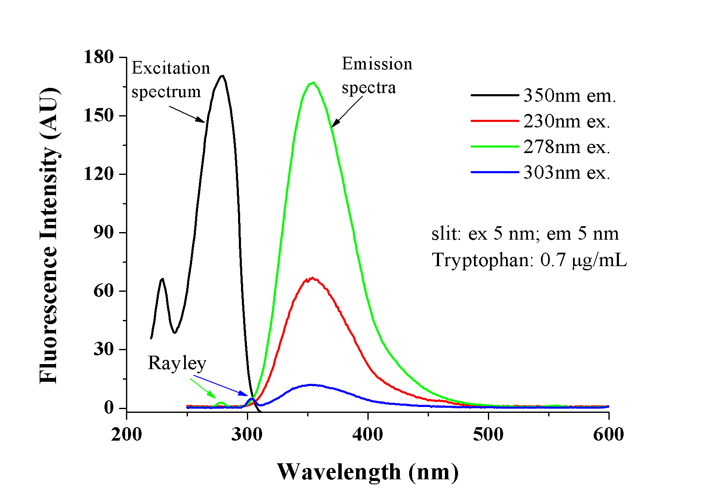

Slide 50
激发光谱：固定荧光的发射波长（即测定波长）而不断改变激发光（即入射光）的波长，并记录相应的荧光强度，所得到的荧光强度对激发波长的谱图
发射光谱：如果使激发光的波长和强度保持不变，而不断改变荧光的测定波长（即发射波长）并记录相应的荧光强度，所得到的荧光强度对发射波长的谱图

Slide 51
第三节 荧光的测定方法

Slide 52
一、直接测定法
只要分析物本身发荧光，便可通过测定其荧光强度而测定其浓度。
工作曲线法
二、间接测定法
有些分析物，或者本身不发荧光，或者因荧光量子产率太低而无法进行直接测定，便只能采用间接测定的办法。

Slide 53
1、荧光衍生法
荧光衍生法是运用某种手段将自身不发荧光的
分析物，转变成一种发荧光的化合物，再通过测定
该化合物的荧光强度，以间接测定分析物。
化学衍生法： 化学反应
电化学衍生法： 电化学反应
光化学衍生法： 光化学反应

Slide 54
许多无机金属离子的测定：
与某些金属螯合剂反应生成具有荧光的螯合物之后加以测定。
某些不发光的有机化合物：
可通过降解反应、氧化还原反应、偶联反应、缩合反应、酶催化反应或光化学反应等办法，使它转化为荧光物质。
例如： 维生素B₁（无荧光）
维生素B₁+铁氰化钾→硫胺荧（发荧光）

Slide 55
2、荧光猝灭法
有些分析物本身不发荧光，但却能使某种
荧光试剂的荧光发生猝灭，且荧光猝灭的程度
与分析物的浓度有着定量的关系，通过测定该
荧光试剂荧光强度的下降程度，便可间接地测
定该分析物。

Slide 56
3、荧光增强法
有些分析物本身不发荧光，但却能使某种
荧光试剂的荧光发生增强，且荧光增强的程度
与分析物的浓度有着定量的关系，通过测定该
荧光试剂荧光强度的增强程度，便可间接地测
定该分析物。

Slide 57
4、敏化荧光法
若分析物不发荧光，可通过选择合适的荧光试剂作为能量受体，在分析物受激发后，通过能量转移的过程，将激发能传递给能量受体，使能量受体分子被激发，再通过测定能量受体所发射的荧光强度，可以对分析物进行间接测定。

Slide 58
三、多组分混合物的荧光分析
1、选择合适的激发波长或发射波长
2、同步荧光
3、导数荧光
4、时间分辨荧光
5、相分辨荧光

Slide 59
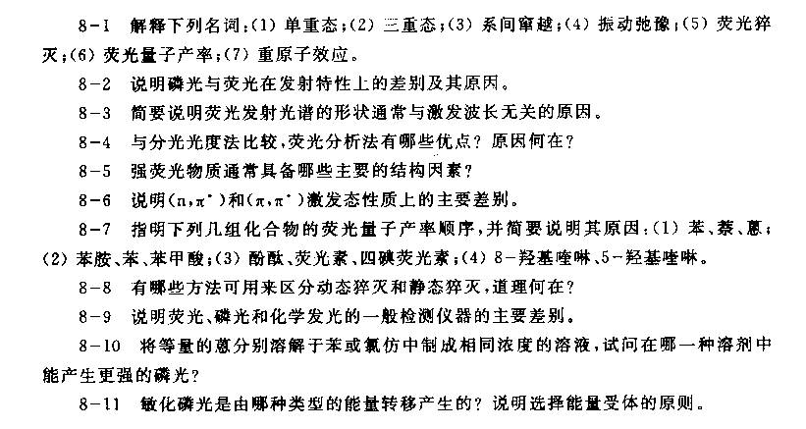
第八章习题 p232

